Slide 1
2021心血管磁共振分会年会 疑难病例挑战
病例七

Slide 2
病 史
患者，男，53岁，反复牙龈出血、双下肢乏力3年余。
既往：7年前声带息肉切除术后；5年前射频消融术后（心房扑动）；3年前下肢静脉曲张术后。
查体：双上肢上臂肌力4-，前臂肌力5级，双下肢肌力4-级。

Slide 3
辅助检查
生化：乳酸脱氢酶：273 IU/L(120-250)；碱性磷酸酶126U/L（45-125）；谷氨酰转肽酶：81U/L（10-60）；总胆汁酸：17.30μmol/L（0.00-15.00）；肌酸激酶：521U/L（50-310）；同型半胱氨酸：15.4μmol/L（<15.0）。
肿标：癌胚抗原CEA：5.14ng/mL（0.00-5.00）。
抗核抗体谱,自免肝系列：(2021-07-27),抗着丝点抗体测定阳性(+),抗线粒体抗体AMA阳性(+),SS-A（RO-52）阳性(+),线粒体 M2阳性(+),AMA-M2-3E(BPO)抗体阳性(+)，抗核抗体1:320着丝点型+1:100胞浆颗粒型。
大腿CT提示：双侧大腿肌群片状水肿；肌电图提示：上下肢近端肌肌源性损害；肌肉活检提示：左侧股四头肌轻度间质内炎症改变；骨髓穿刺提示：骨髓组织增生活跃。

Slide 4
入院诊断：
多发性肌炎？
原发性胆汁型肝硬化？

Slide 5
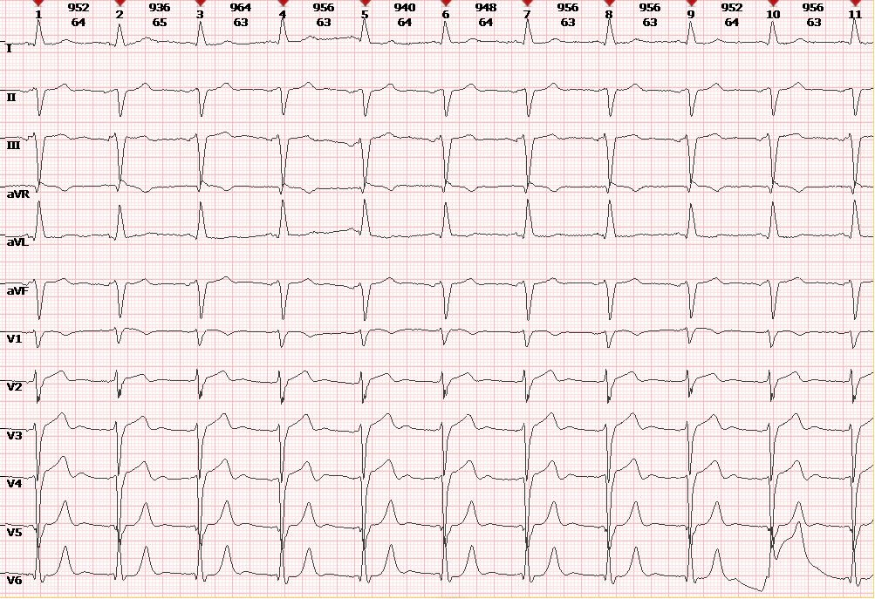
心电图诊断：加速的房性逸搏心律（63次/分）；左前分支传导阻滞；非特异性室内传导阻滞；局限性前侧壁可疑异常Q波，请结合临床。

Slide 6
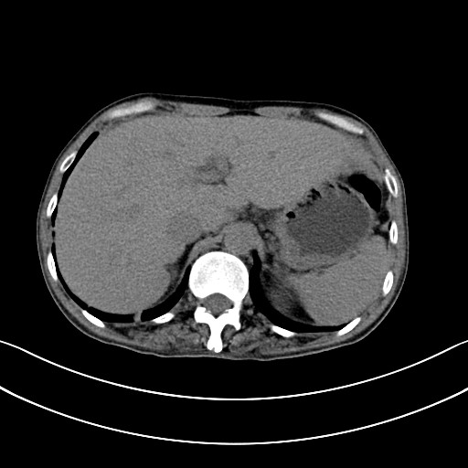
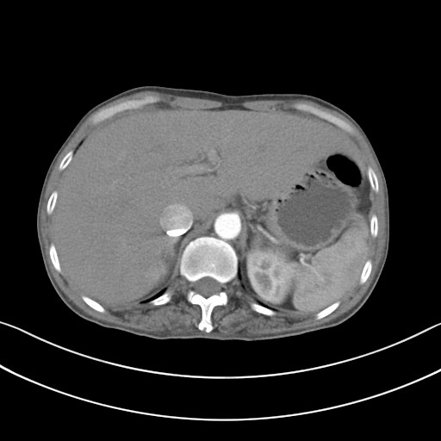
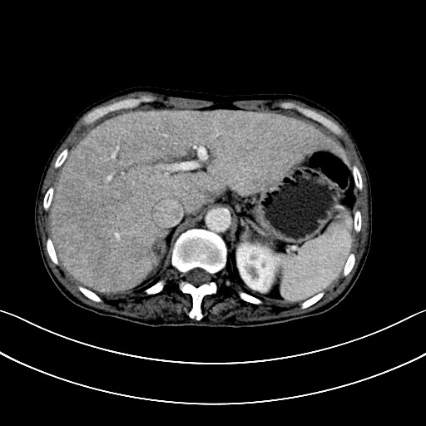
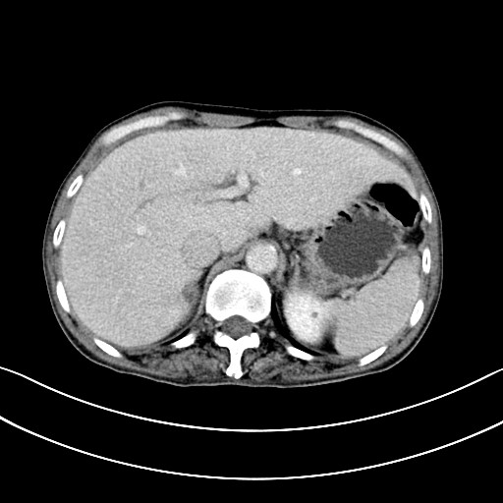
上腹部CT增强提示肝脏轻度肝硬化表现。

Slide 7
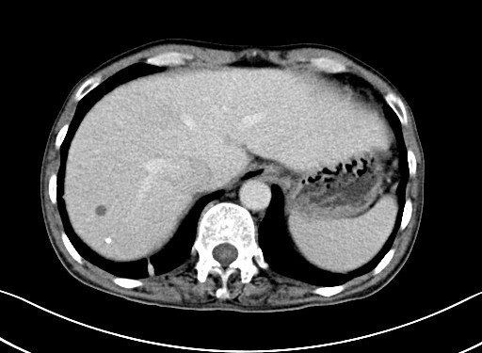
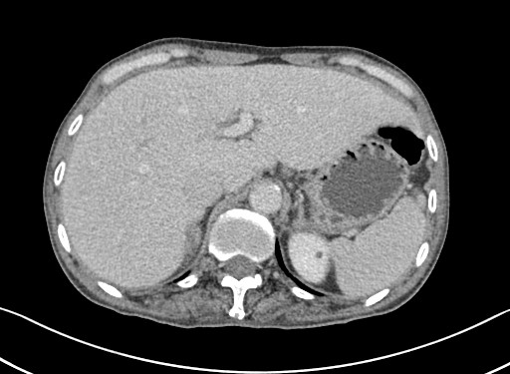
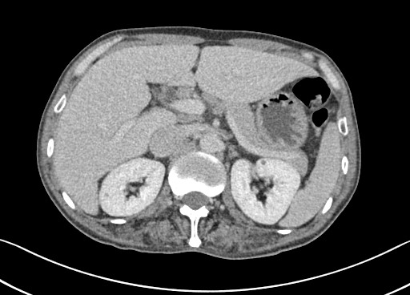
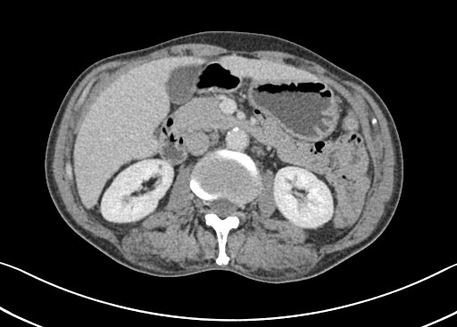
上腹部CT增强提示：肝脏及双肾囊肿。

Slide 8
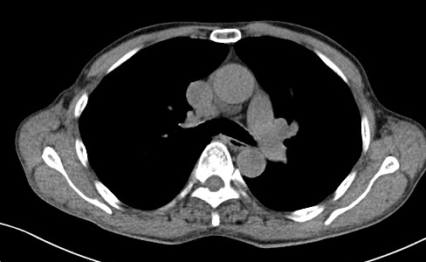
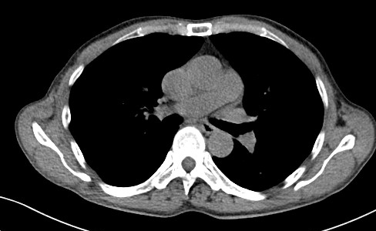
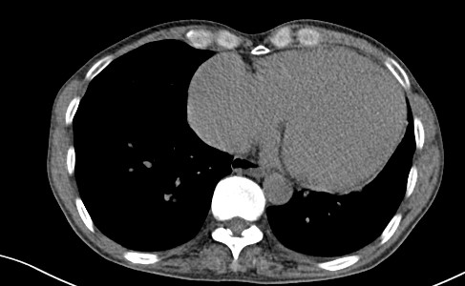
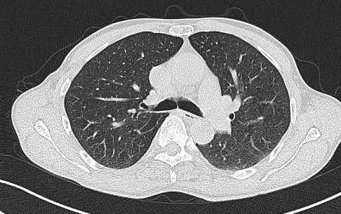
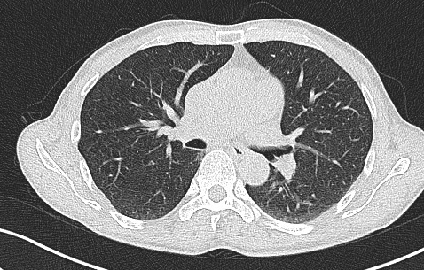
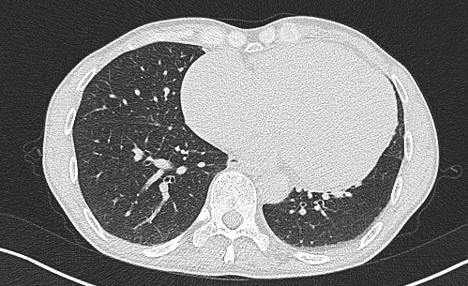
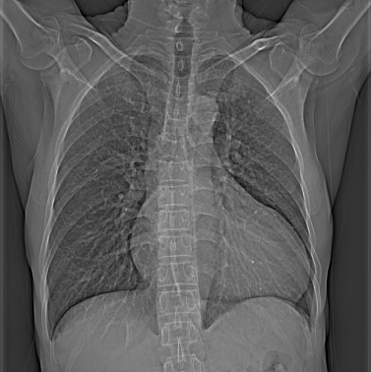
胸部CT提示：心脏增大。

Slide 9
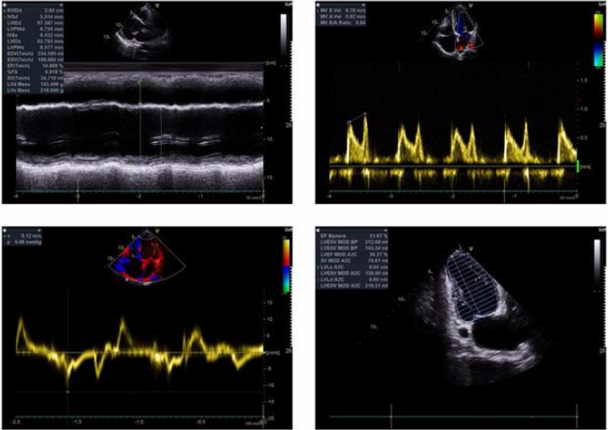
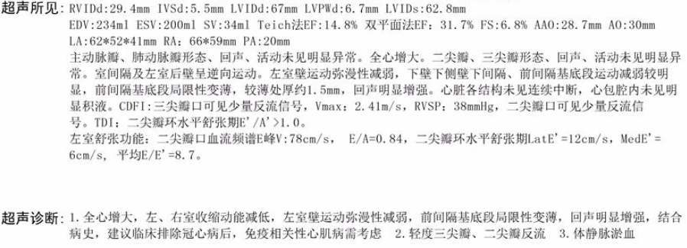

Slide 10
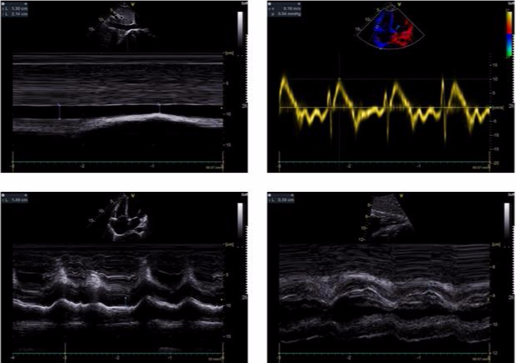
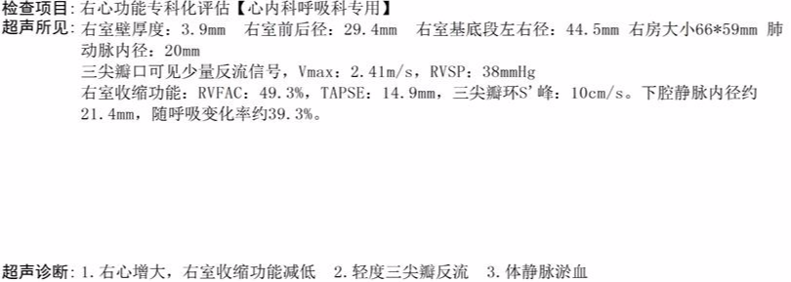

Slide 11
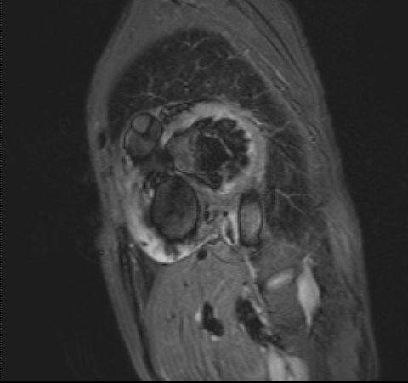
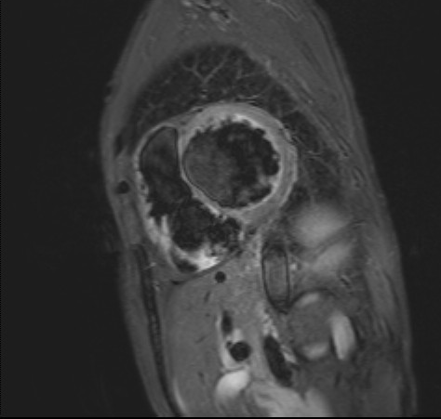
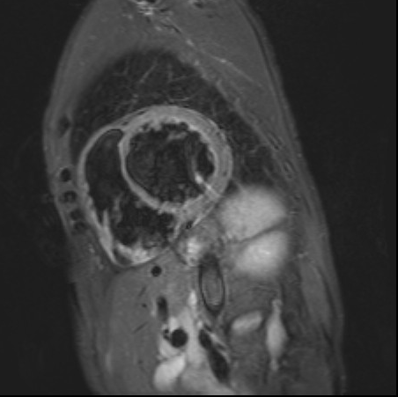
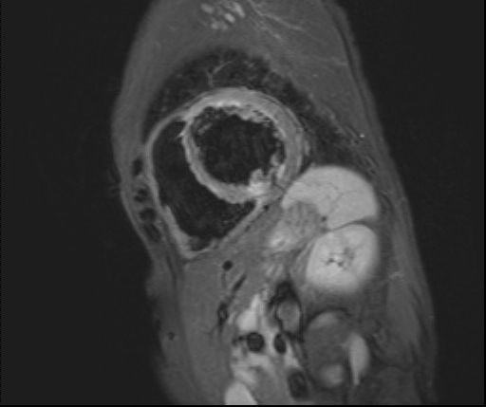
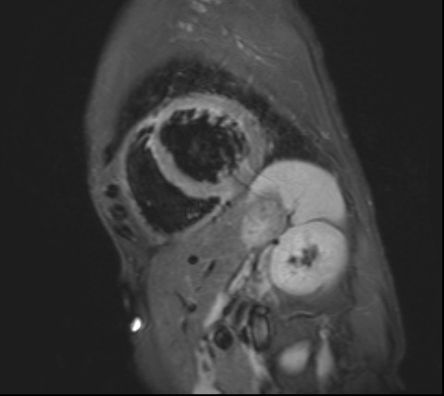
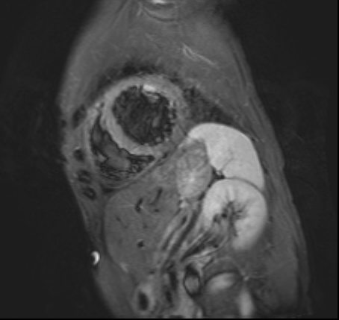
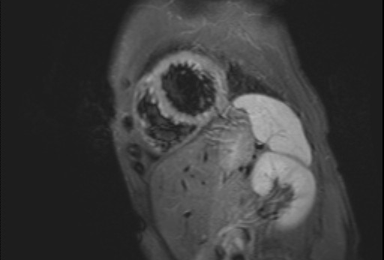
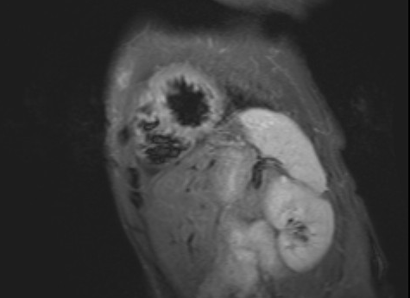
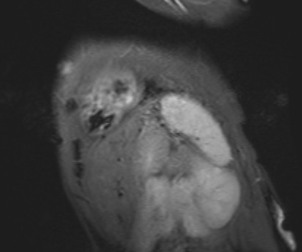
Tirm T2

Slide 12
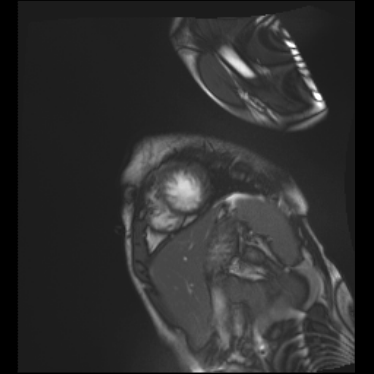
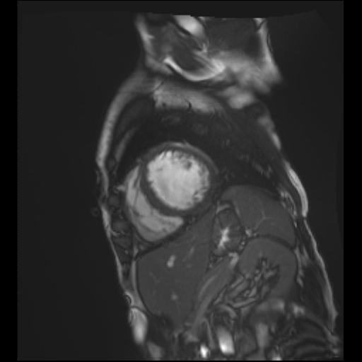
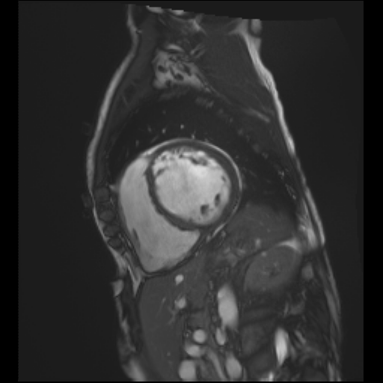
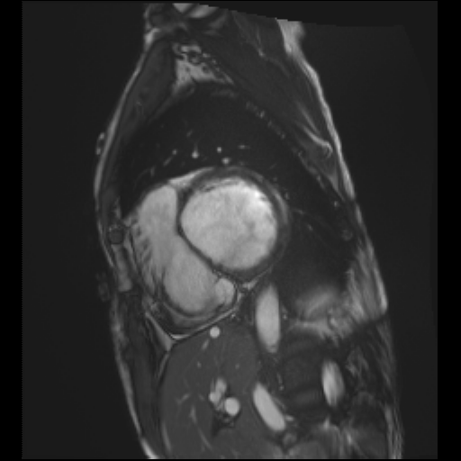
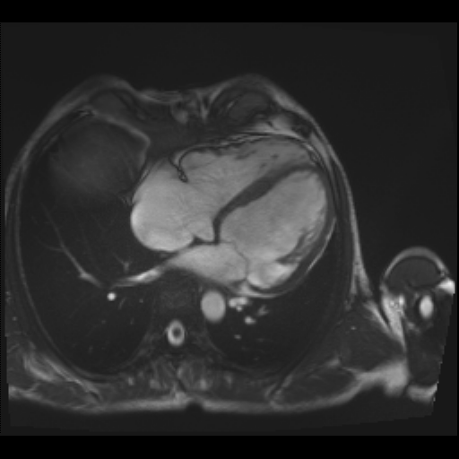
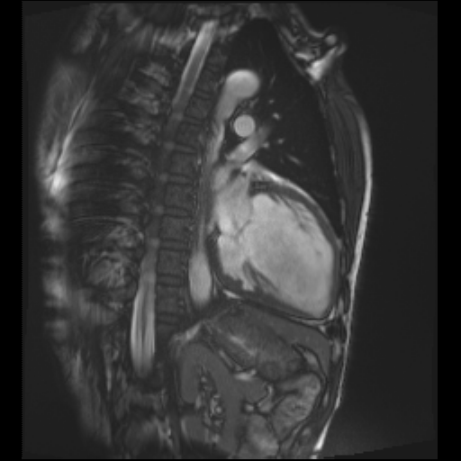
电影序列

Slide 13
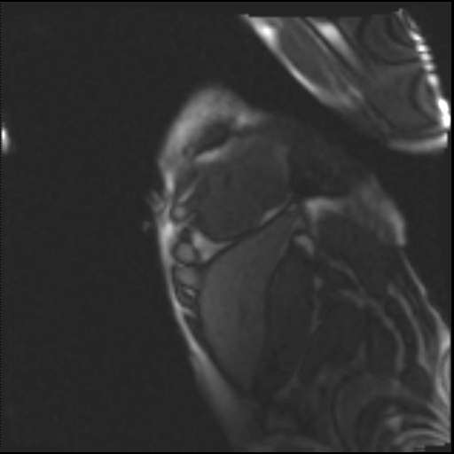
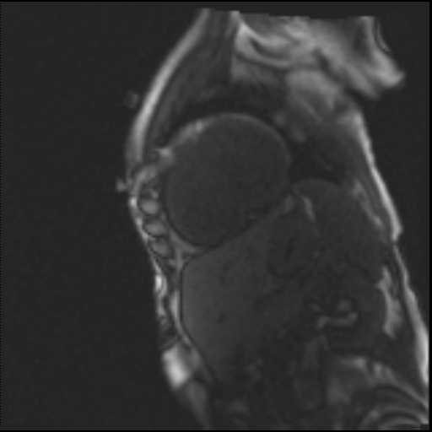
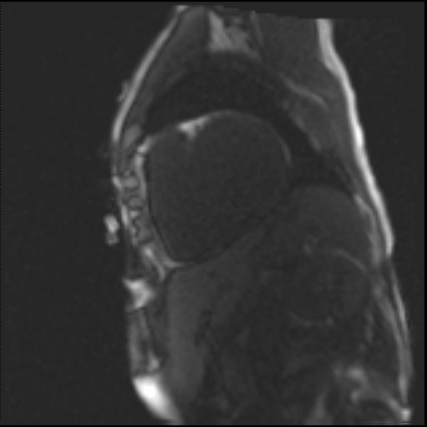
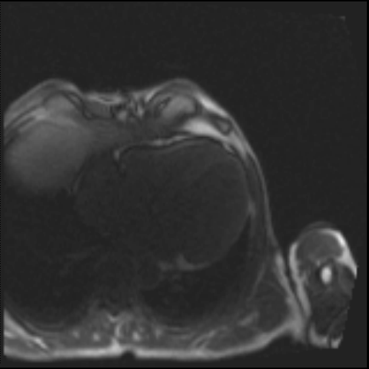
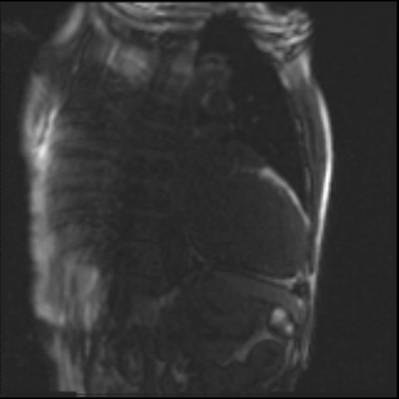
静息灌注

Slide 14
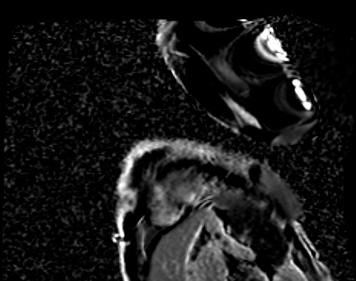
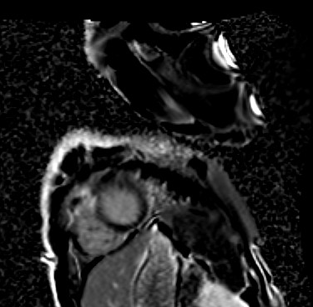
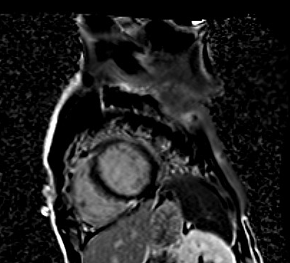
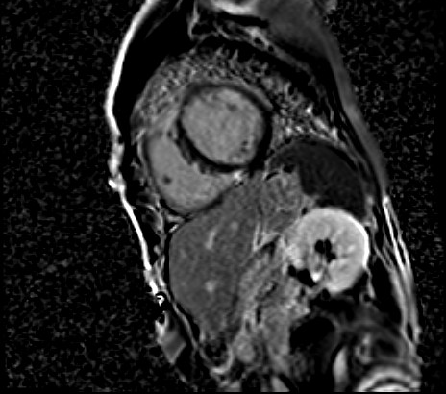
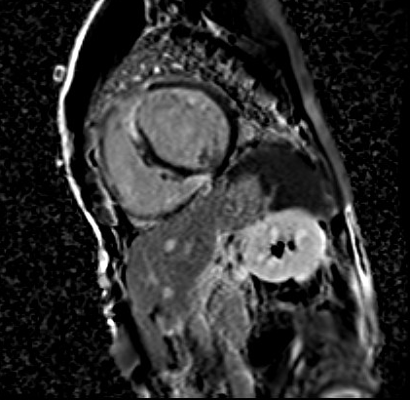
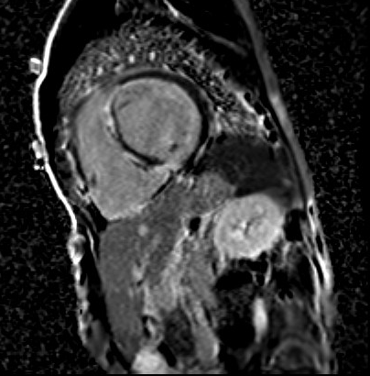
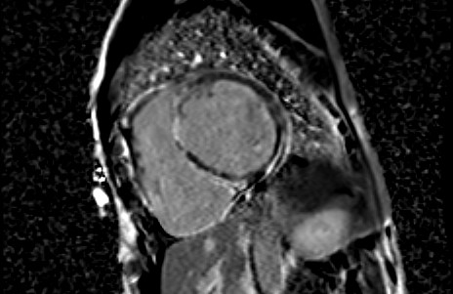
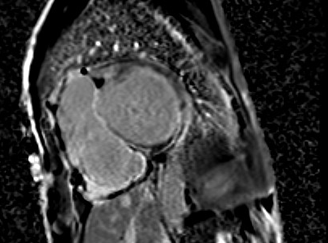
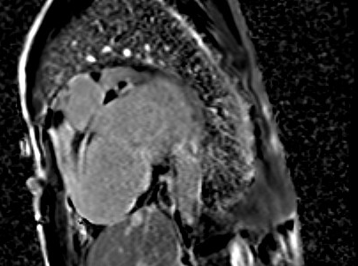
延迟强化

Slide 15
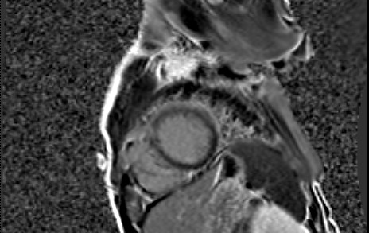
eWorldView Image Export
延迟强化

Slide 16
请您诊断

